Slide 1
Симулятор боя с анимацией персонажа
Рахматов Тимур

Slide 2
Введение
Цель:
- Создание базового проекта 2D-игры.
- Реализация механик управления персонажем и взаимодействия с врагами.
- Использование библиотеки Pygame для разработки.
Язык разработки: Python
Библиотека: Pygame

Slide 3
Особенности проекта
1.Игровой процесс:
- Главный герой перемещается влево-вправо, выполняет прыжки.
- Игрок избегает столкновений с врагами, чтобы сохранить "здоровье".
2. Графика:
- Используются примитивные спрайты — прямоугольники:
- Синий (игрок).
- Красный (враги).
- Фон — белый.
3. Механика гравитации:
- Персонаж подпрыгивает (по нажатию пробела) и возвращается на землю под действием гравитации.
4. Боевые столкновения:
- При столкновении с врагом здоровье персонажа уменьшается.

Slide 4
Код структуры
Инициализация Pygame:
pygame.init()
screen = pygame.display.set_mode((800, 600)) # Создание окна
clock = pygame.time.Clock() # FPS
Класс Player (отрывок):
class Player(pygame.sprite.Sprite):
def __init__(self, x, y):
super().__init__()
self.health = 100
self.is_jumping = False
def update(self, keys):
if keys[pygame.K_LEFT]: self.rect.x -= 5
if keys[pygame.K_RIGHT]: self.rect.x += 5
Базовая игра (Game):
class Game:
def __init__(self):
self.player = Player(x=400, y=550)
self.enemies = pygame.sprite.Group() # Создание врагов
def run(self):
while running: # Основной игровой цикл
self.all_sprites.update()
self.all_sprites.draw(screen)
pygame.display.flip()

Slide 5
Архитектура проекта
Основные классы:
1. Player (игрок):
- Механика движения (влево, вправо).
- Прыжки с учётом гравитации.
- Обработка столкновений.
2. Enemy (враги):
- Спрайты противников.
- Столкновения с игроком.
3. Game (игра):
- Управление всеми объектами (игроком и врагами).
- Контроль игровой логики: события, здоровье персонажа.

Slide 6
Управление
- Клавиша влево (←) — движение персонажа влево.
- Клавиша вправо (→) — движение персонажа вправо.
- Пробел (Space) — прыжок

Slide 7
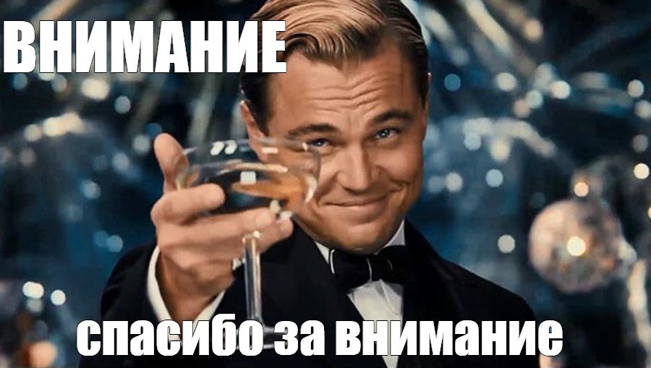
Спасибо за внимание!

